Slide 1
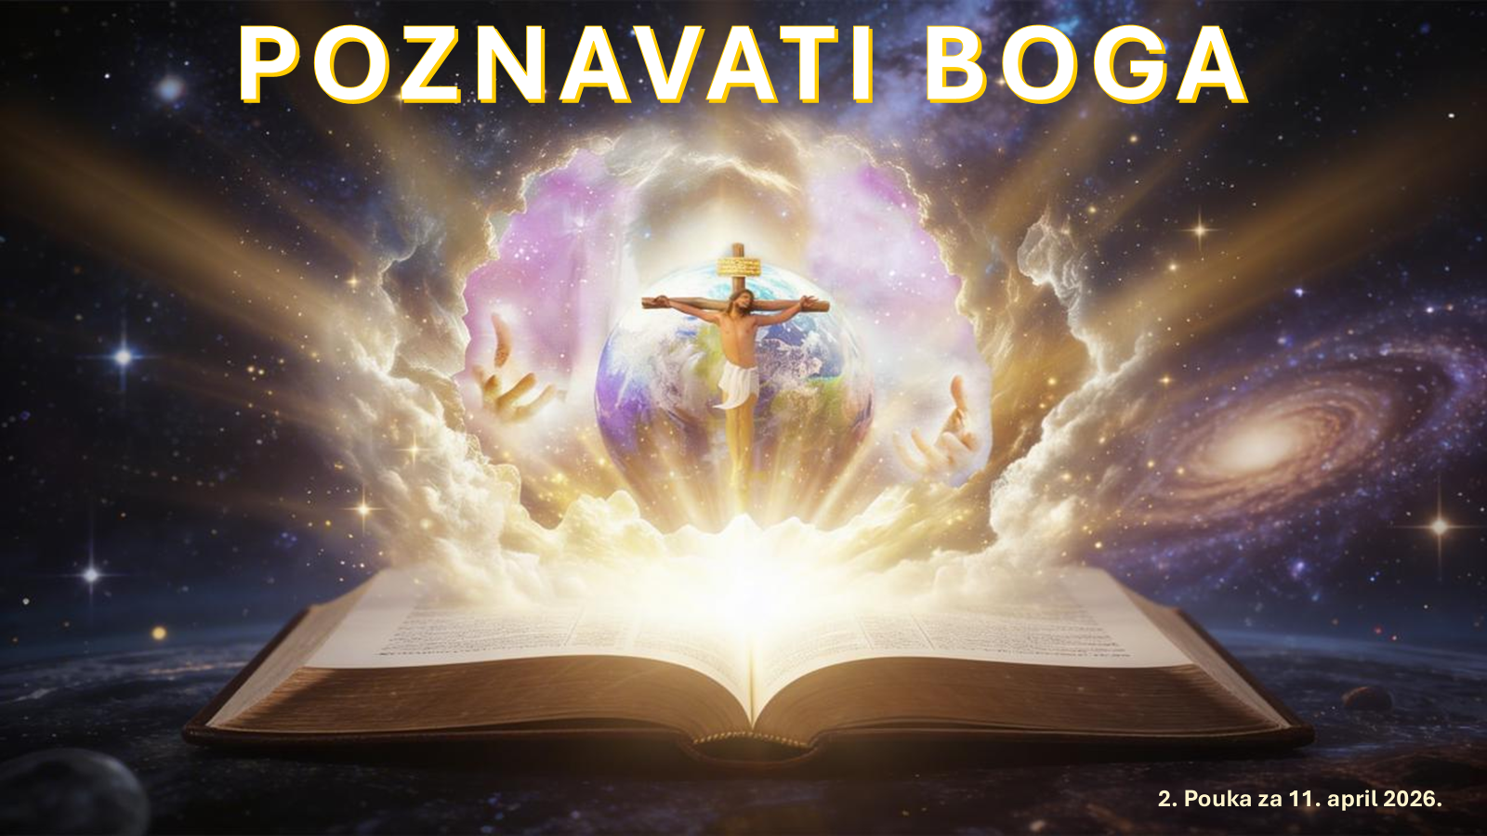
POUKA SUBOTNE ŠKOLE : PRODUBLJIVAINJE ODNOSA SA BOGOM
2. tromesečje 2026. Prezentacija biblijske pouke 11. april 2026.

Slide 2


Upamtite stih
JOVAN 17,3:
“A ovo je život večni da poznaju tebe jedinoga istinitoga Boga, i
koga si poslao, Isusa Hrista.“

Slide 3


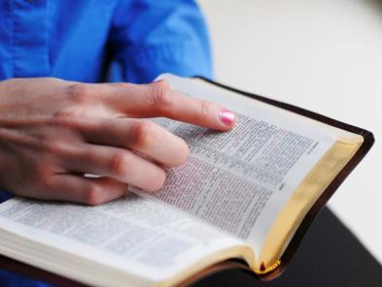

Ne možemo u potpunosti shvatiti Boga u svoj Njegovoj slavi ili veličanstvu. Božji putevi i misli nadilaze naše razumevanje (Isa. 55,9; Rim. 11,33). Zaista, oni su jednako daleko od našeg konačnog shvatanja kao što su nebesa udaljena od zemlje. Ipak, čudo nad čudima, Biblija ukazuje da smemo, i trebamo, poznavati Boga lično (Jer. 9,23.24). Vavilonski car koji je verovao da su bogovi nedostižni jer, kako su njegovi mudraci insistirali, njihovo "prebivalište nije u telu" (Dan. 2,11), Danilo odgovara suprotno. Iako je Bog na nebu, Danilo tvrdi da Bog otkriva tajne (Dan. 2,28).

Slide 4
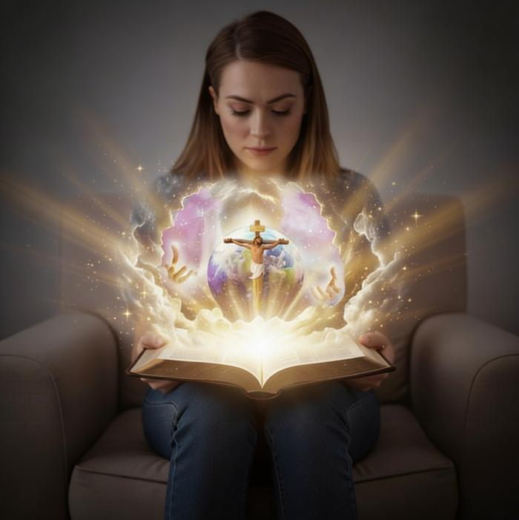
”A večni život je ovo: da upoznaju tebe, jedinog i pravog Boga i Isusa Hrista koga si ti poslao.”
(Jovan 17,3 NSP)

Slide 5

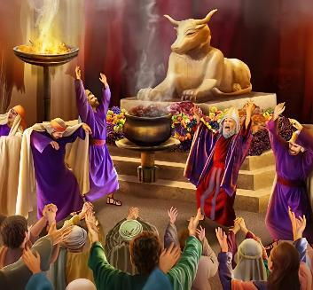

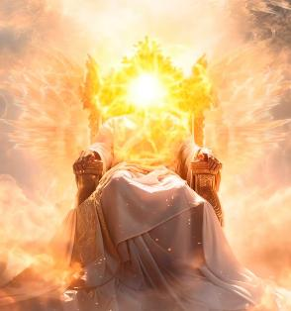
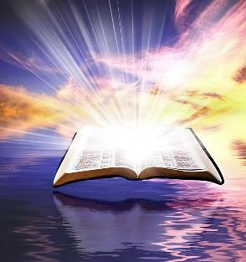
Naše razumevanje Boga iskvareno je grehom. Pokušali smo ga prikazati u idolima u obliku životinja ili ljudi. Prikazivan je kao hirovit ili tiranin. Na kraju, čovečanstvo je stvorilo sliku Boga u vlastitom liku.
Ali kakav je Bog zapravo? Da li je On toliko velik da je Njegovo razumevanje izvan našeg dosega? Sigurno, koliko god se trudili, naš um ne može da shvati Boga. Trebamo pomoć.
Pomoć je stigla. Želiš li znati kakav je On? U Bibliji imamo istinsko otkrivenje Božje prirode.
Božje osobine.
Božji karakter:
Bog je svet.
Bog je ljubav.
Poznavati Boga:
Bog je otkriven u stvaranju.
Bog se objavio u Isusu (Emmanuel).

Slide 6


BOŽJE OSOBINE

Slide 7


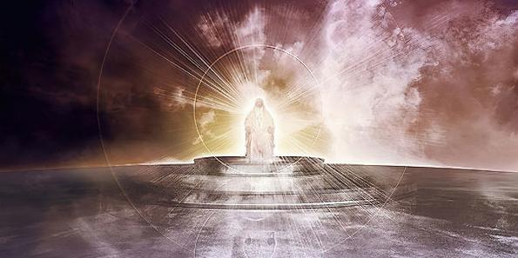
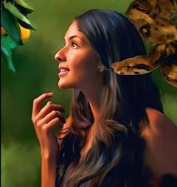
“Gospod, Bože nad Vojskama, ko je silan kao ti Bože? I istina je tvoja oko tebe.” (Psalam 89,8)
BOŽJE OSOBINE
Biblija nudi najverniju, najjasniju i najdosledniju sliku Boga. Jedan od načina na koji nam omogućuje da Ga upoznamo je kroz Njegove osobine.
NEKE OSOBINE BOGA
Pravedan (Ps. 11,7).
Milosrdan (5. Moj. 4,31).
Strpljiv i Utešitelj (Rim. 15,5).
Darodavac milosti (Rim. 3,24).
Oprašta mnogo (Ps. 86,5).
Car (Ps. 47,8).
Večan (1. Moj. 21,33).
Svemogući (1. Moj. 17,1).
Sveznajući (1. Jovan. 3,20).
Poznavatelj budućnosti (Isa. 46,10).
Sa svoje strane, Sotona je od početka pokušavao ida iskrivi Božji karakter, prikazujući Ga kao sebičnog Boga, koji traži samo vlastito dobro (1. Moj. 3,4.5).

Slide 8

BOŽJI KARAKTER

Slide 9

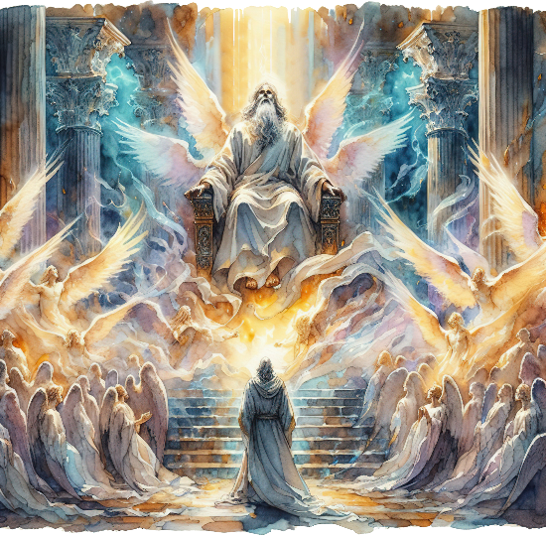
“I vikahu jedan drugome govoreći: ”Svet! Svet! Svet je Gospod nad Vojskama!” (Isaija 6,3)
BOG JE SVET
Anđeli koji stoje pred Bogom kliču Mu: "Svet! Svet! Svet!" (Isa. 6,3; Otk. 4,8). Ova osobina toliko je neraskidivo povezana sa Njegovim karakterom da je Isaija koristi kao Božje pravo ime: "kaže Sveti” (Isa. 40,25; 57,15).
Šta znači biti svet? To znači biti posvećen, izdvojen, čist. Sveti smo kada se okrenemo od zla i radimo ono što nam je Bog poverio (4. Moj. 15,40; 3. Moj. 11,44; 1. Pet. 2,9).
Ali kako se to odnosi na Boga? On je potpuno odvojen od zla i nema nikakve veze sa grehom.
To znači da, budući da je Svet, Njegova je ljubav sveta, čista i oslobođena sebičnosti. Budući da je Svet, Njegova svemoć je sveta, čista i oslobođena sebičnosti. Svi Njegovi atributi prožeti su svetošću i čistotom.

Slide 10

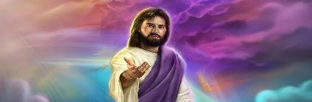
BOG JE LJUBAV
“I mi smo upoynali ljubav koju Bog ima prema nama i poverovali u nju. Bog je ljubav i ko živi u ljubavi, Bog ostaje u njemu i on u Bogu.” (1. Jovanova 4,16 NSP)
Bog ne samo da ima ljubav ili daje ljubav (iako čini oboje), već "Bog JE ljubav" (1. Jovan. 4,8.16). Kao i svetost, ljubav je sastavni deo božanske prirode.
Iz ljubavi je stvorio čovečanstvo muško i žensko i "zapovedio" im da se vole (1. Moj. 2,24).
Iz ljubavi, kad su Adam i Eva sagrešili, tražio ih je i davao im nadu (1. Moj. 3,9.15).
Iz ljubavi je sklopio zavet sa Avramom i obećao blagoslove za celo čovečanstvo (1. Moj. 26,4).
Iz ljubavi je dao svog Sina – Isusa Hrista – da umre za naše grehe (Jovan 3,16).
Kako mogu odgovoriti na Njegovu ljubav?
„Da imamo mi ljubav k njemu, jer on najpre pokaza ljubav k nama" (1. Jovan. 4,19).
Notes:
SmartArt with large images (the four “for love”)

Slide 11

POZNAVATI BOGA

Slide 12



BOG SE OTKRIO U STVARANJU
“Nebesa kazuju slavu Božju, i dela ruku njegovih glasi svod nebeski.” (Psalam 19,1)
Biblija započinje spominjanjem Boga kao אֱלֹהִ֑(elohim). Iako je doslovni prevod ovog naslova "bogovi", koristi se kao jednina. Nešto poput "Na početku su bogovi stvorili nebo i zemlju" (1. Moj. 1,1).
Predstavlja nam Stvoritelja koji, kroz Reč [Isusa Hrista], i uz intervenciju Svetoga Duha, može stvoriti sve što postoji (1. Moj. 1:1-3; Jovan 1,1-3).
U 1. Moj., poglavlje 2, dodano je osobno ime za Boga: יְהוָ֥ה (Jahve). Sada On ne kaže jednostavno: "Neka bude.” On uzima čoveka i oblikuje ga svojim rukama. Moćni Bog otkriva se kao lični, pristupačan Bog.
Dodiruje nas, govori nam, uči nas, dodeljuje nam zadatke... On nas voli.

Slide 13

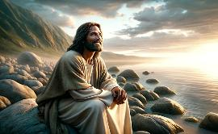
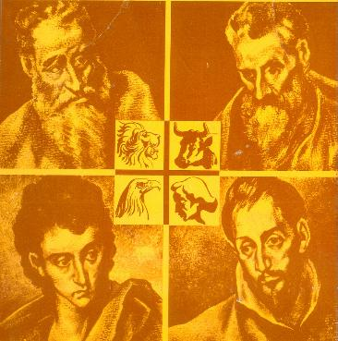
BOG OTKRIVEN U ISUSU (EMANUELU)
“Boga niko nije vidio nikad: Jedinorođni sin koji je u naaručju Očevu, on ga javi.” (Jovan 1,18)
Ako želimo znati kakav je Bog, upoznajmo Isusa. On je utelovljeni Bog (Jovan 1,14), koji se otkrio preuzimajući ljudsku prirodu kako bismo ga mogli videti i čuti (Jovan 1,18; 14,9; 1. Ivan. 5,20).
Objavljen je pod proročkim imenom koje je označavalo svrhu njegova života: Emanuel, Bog sa nama (Isaija 7,14; Matej 1,23). Četvorica evanđelista predstavljaju namGga u različitim aspektima.
Matej
Od Jevreja do Jevreja.
Marko
Od Jevreja do pogana.
Luka
Od pogana do pogana.
Ivan
Od Jevreja do Jevreja i pogana.
On je Mesija koji ispunjava ono što je obećao.
Uvek pažljiv u služenju drugima.
Human i saosećajan.
Darodavac telesnog i duhovnog života.

Slide 14

“Hiljade ljudi imaju pogrešnu predodžbu o Bogu i Njegovim osobinama... Bog je Bog istine. Pravda i milosrđe su atributi Njegova prestola. On je Bog ljubavi, sažaljenja i nežne saosećajnosti. Tako je predstavljen u Sinu, našem Spasitelju. On je Bog strpljenja i dugotrajnosti. Ako je to biće koje obožavamo i čijem se karakteru nastojimo prilagoditi, onda poštujemo pravog Boga."
Elen G. Vajt, Bog se brine za nas, 8. avgust

Slide 15
ZAKLJUČAK
Završne reči apostola Pavla u Poslanici Kološanima prožete su ljubavlju i iskrenom brigom za crkvu. Tihik i Onezim su ljubljena braća (Kol. 4,7.9). Luka je ljubljeni lekah (Kol. 4,14). Pavlovo srce ispunjeno je ljubavlju. Njegova želja u vezi sa članovima crkve u Kolosima jest da budu “zreli i puni svega” (Kol. 4,12). Zbog toga on okuplja “tim iz snova” koji će raditi sa njim. Zaista, odlomak u Kol. 4,7-14 iznosi opis hrabrih krišćanskih vojnika koji su uključeni u najvažniju od svih borbi — duhovni rat. Pavle nas uči da je misija timski rad. U svojem radu za crkvu u Kolosima, Tihik i Onezim su na čelu, poslani od strane Pavla da donesu i prikupe vesti (Kol. 4,7-9). Međutim, i drugi Pavlovi saradnici bili su duboko posvećeni vernicima crkve u Kolosima (Kol. 4,10-14).

Slide 16
PRIMENA
?
Kako mi znanje iz pouke: ”Poznavati Boga”, može pomoći danas?
Razumevši da mi Isus želi pomoći, da se podsetim naloga: ”Prestanite i znajte da sam ja Bog (Ps. 46,10), da shvatim da je Biblija još uvek Božji najveći dar koji otkriva Njegov plan otkupljenja,
Da li želim usred društvenih i kulturoloških uticaja da prihvatim Sveto pismo kao autoritativno, nepogrešivo otkrivenje Božje volje?
Da li želim da ostanem veran celom Pismu a to znači da vršim zapovesti Božje i čuvam svedočanstvo Isusa Hrista?

Slide 17
PRENOŠENJE ISTINE
?
Koje promene treba da ostvarimo u svom životu?
Koji biblijski princip iz ove pouke možemo da primenimo danas?

Slide 18
PLAN
?
Kako pouku: ”Poznavati Boga”, možemo da koristimo iduće sedmice?
Razgovarajte u razredu ili skupini:
1. Pročitaj Post. 3,1-5. Koji je cilj imao Lucifer u razgovoru s Evom? Koje je laži o Božjem karakteru izgovorio?
2. Pročitaj Lev. 20,26; 1. Sam. 2,2; Iza. 57,15; Ez. 38,23. Kako ovi redci opisuju Boga?
3. Pročitaj Otk. 4,8. Koje riječi izgovaraju četiri živa bića?
4. Pročitaj 1. Ivan. 4,7-19. Što ovaj tekst objašnjava u vezi s ljubavlju?
5. Pročitaj 1. Kor. 13,4-8. Gdje piše ljubav napišite Bog. Kako to proširuje tvoje razumijevanje Božjeg karaktera?Sada zamijeni riječ ljubav sa svojim imenom, koliko se bolje u to uklapaš?
6. Pročitaj Post. 1,1 i 2,7. Usporedi opis Boga u ovim redcima. Što primjećuješ?
7. Pročitaj Job. 36,24-33 i 37. pog. I pročitaj Božju objavu o Njegovoj svemoći u 38. i 39. pog.. Što nam ti odlomci otkrivaju o Bogu?
8. Pročitaj Mat. 1,23 i usdsporedi s 28,20. Zašto j to tako značajno za razumijeevanje Božjeg karaktera? Što primiječuješ?
9. Pročitaj 1. Pet..1,13-16; Rim. 6,22; Heb. 12,14. Bog je svet i traži da budemo sveti. Ali što zapravo znači živjeti svetim životom?

Slide 19
PRENOŠENJE ISTINE
?
Koje promene treba da izvršimo u našem životu?
ODLUČITE!
Starting this week,, I will depend upon Christ’s righteousness not on my own righteousness
Starting this week, I will submit my plans to God daily
PRINCIP
PRIMENA
PROBLEM
ODLUKA
Bez obzira na stav koji zauzimaš u svom razmišljanju: bilo da je ovo kraj ili ga očekuješ u nekoj budućnosti – tema kako rasti u smislenom odnosu sa Bogom je ključna. Tvoj odnos sa Bogom je tvoj najvažniji odnos. Nemoj odlagati taj posao da ga sutra učiniš jačim. Sada je najbolje vreme da radiš na tom zadatku stvaranja boljeg odnosa, što će uticcati na sve ostalo u tvom životu i, naravno, na tvoju večnu budućnost. Ovo treba da shvatiš kao duhovni princip.
1. Tema naših proučavanja ovog tromesečja je da Bog želi da bud eš srećan aktivno povezian sa čovečanstvom. Ma kakav je tvoj odnos s Njim danas, ove pouke su pisane imajući tebe na umu.
2. S obzirom da se tema ovih po- uka tiče odnosa, napisana je ma- lo drukčije od prethodnih.Nagra- da je nepropadljiv venac i večni život sa Bogom. U ovoj trci nisi sam. Ima i drugi koji vole Isusa i Njegovu Reč. Prenesi tu poruku nekome i pozovi ih na trku!
Iako je istina da odnos sa Bogom menja sve i ovde i u večnosti, ta promena mo- že da bude dobra ili loša, zavisno o kva- liteti i vrsti odnosa. Bog želi potpuno predan odnos. U modernoj crkvi Bog se često prikazuje kao brižni udvarač. Me- đutim, imaj na umu Bog nije prosjak sa plastičnom kanticom. On će da prihvati samo predan odnos sa svojim narodom, Jer sve manje od toga rezultiraće našim uništenjem. Božanski poziv se upućuje i tebi danas: „Pazi na službu da je izvr- šavaš” (Kol. 4,17). Šta je tvoja odluka?
Pre nego što počnemo da rastemo u odnosu sa Bogom, prvo mora- mo da zastanemo i razmislimo kakav je moj trenutni odnos sa Njim. Budi brutalno, čak i bolno iskren pre- ma sebi. Zaključi koje svesne odluke moraš doneti da imaš sa Njim bliskost kavu On želi ali je ti na razne načine sprečavaš. Otkrij koje?

